Slide 1
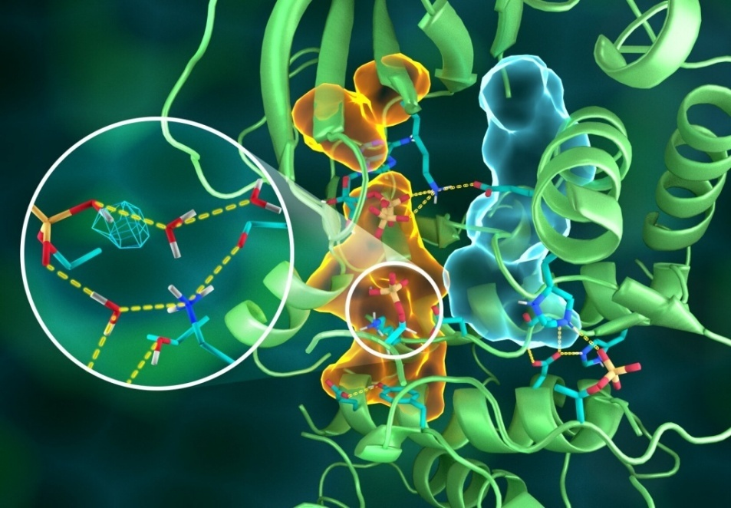
Исследовательская работа
Тема: «Ферменты − биологические катализаторы»
муниципальное общеобразовательное учреждение
«Комсомольская средняя школа»
Николаевского муниципального района
Выполнила: ученица 10 класса
МОУ «Комсомольская СШ»
Атеева Аделина
Руководитель: учитель химии
Адресова Гульнара Ризыковна
с.Комсомолец
2023 год

Slide 2
Цель работы: изучить каталитическую активность ферментов.
Для достижения цели были поставлены следующие задачи:
1.Изучить научную литературу по проблеме исследования.
2.Дать понятие фермента.
3.Изучить свойства ферментов.
4.Рассмотреть механизм действия ферментов.
5.Изучить классификацию ферментов.
6.Познакомиться со значением ферментов.
7. Провести анкетирование учащихся по теме: «Что я знаю о ферментах?».
8. Исследовать действие каталазы на пероксид водорода и амилазы на крахмал.
Гипотеза: ферменты ускоряют химические реакции в живом организме.

Slide 3
Ферменты. Кто они?
Ферменты – белки, способные ускорять химические реакции в живых организмах, не входя в конечный состав продуктов реакции.
Роль в организме:
Биосинтез
очищение организма
реализация генетической информации
Дыхание
рост и деление клеток
работа сердца и центральной нервной системы
поддержка иммунитета
Звуковое и слуховое восприятие
и тд

Slide 4
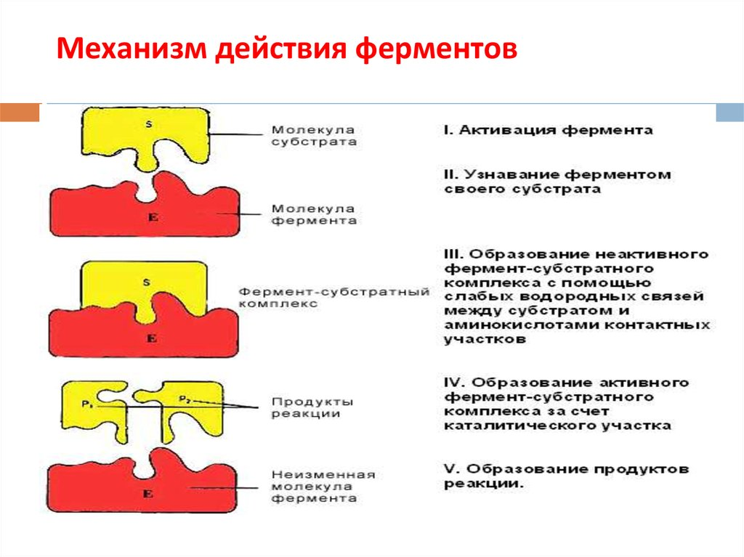
Механизм работы ферментов

Slide 5
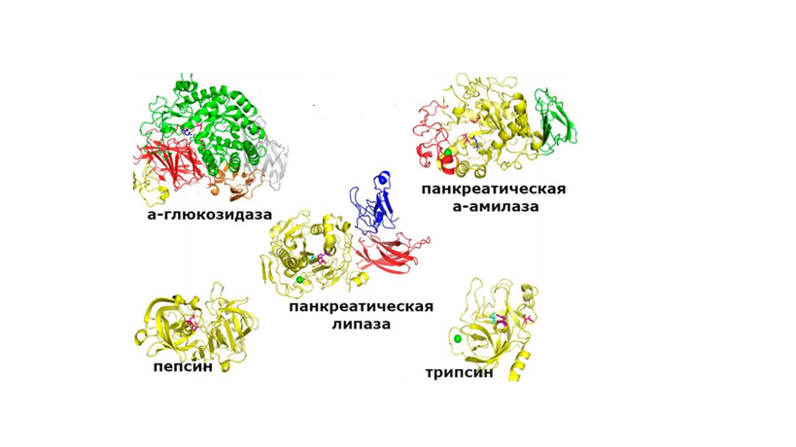
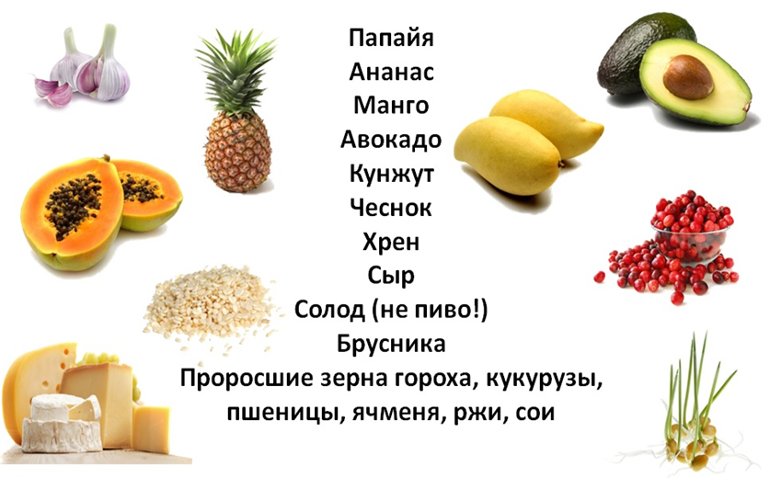
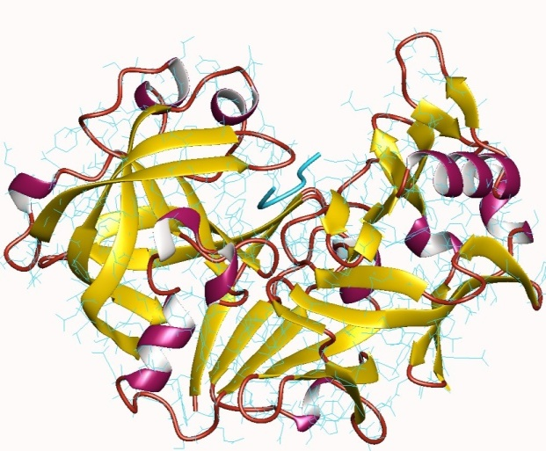
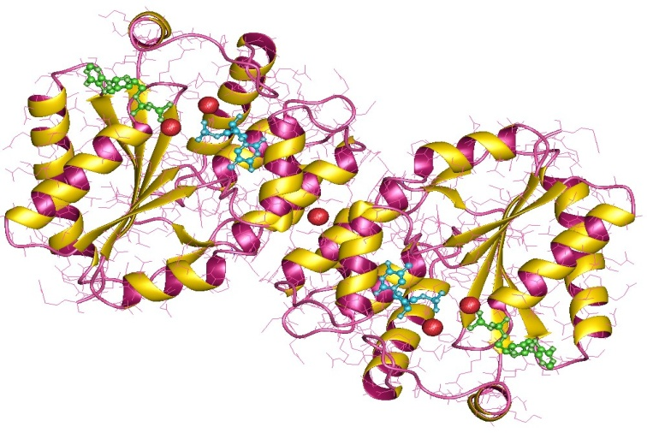
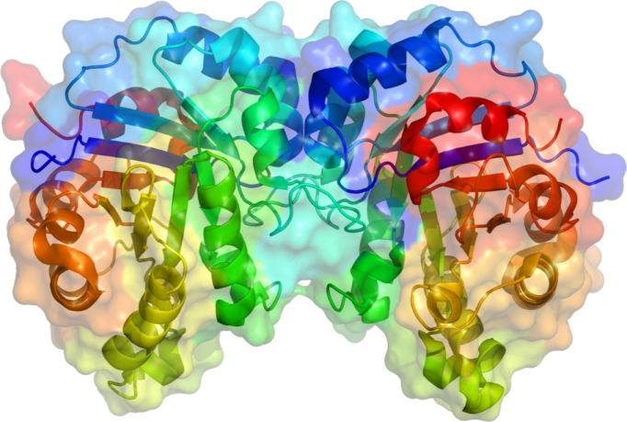
Пищеварительные Растительные
МЕТАБОЛИЧЕСКИЕ

Slide 6
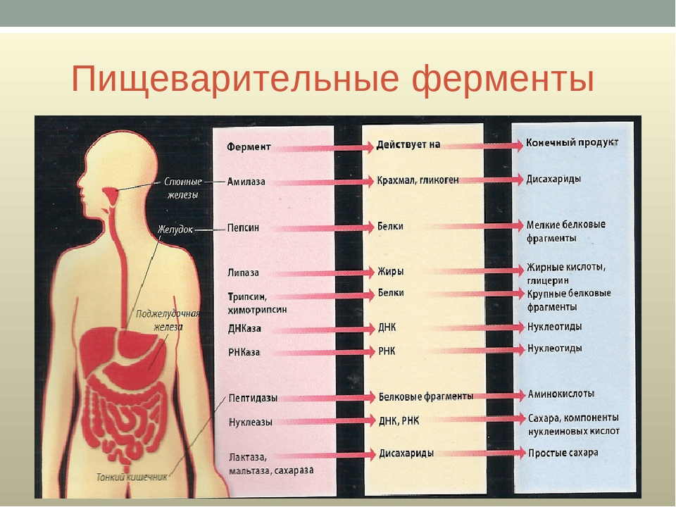
Ферменты пищеварительной системы

Slide 7
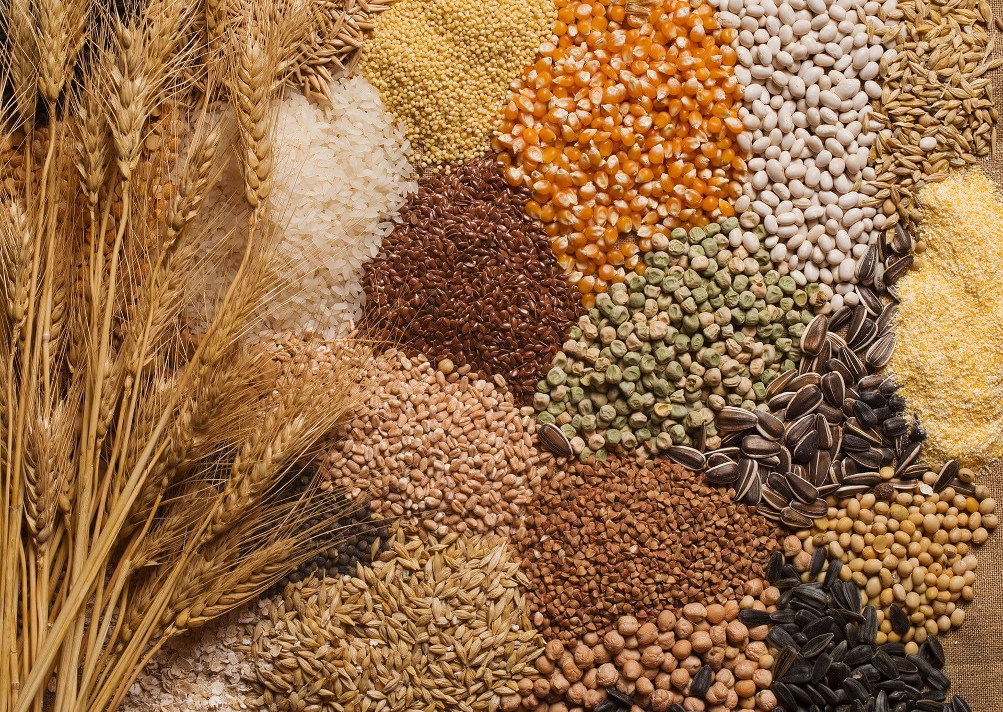

Растительные ферменты

Slide 8
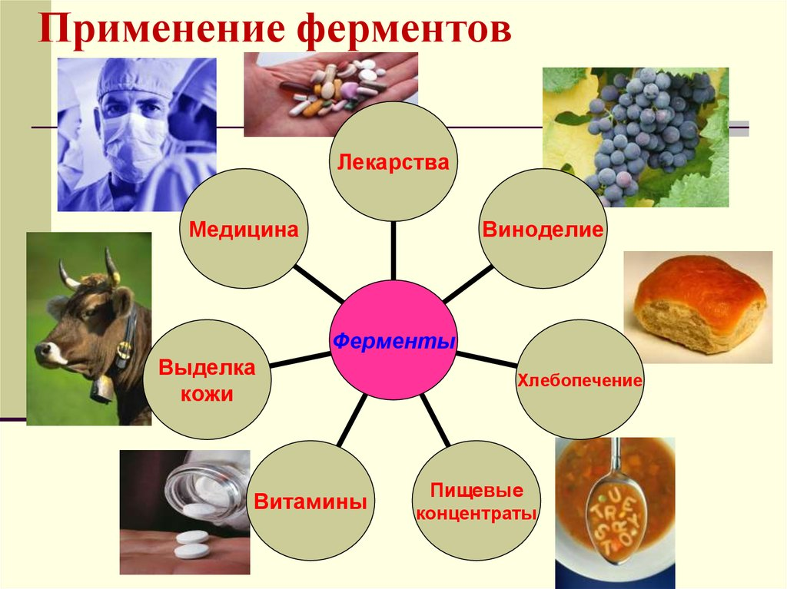
Применение ферментов

Slide 9
АНКЕТИРОВАНИЕ

Slide 10
Анкетирование учащихся по теме: «Что я знаю о ферментах?»
1. Знаете ли Вы, что такое фермент?
А) Да; Б) нет.
2. Какую природу имеет фермент?
А) Углеводную; Б) белковую; В) жировую.

Slide 11
Анкетирование учащихся по теме: «Что я знаю о ферментах?»
4. Какой фактор влияет на активность ферментов?
А) Давление; Б) температура; В) внешняя среда.
3. Как влияют ферменты на скорость химических реакций в живом организме?
А) Замедляют; Б) не влияют; В) ускоряют.

Slide 12
Анкетирование учащихся по теме: «Что я знаю о ферментах?»
5. Каждый фермент ускоряет
А) только одну реакцию или группу однотипных;
Б) несколько разнотипных реакций;
В) однотипные и разнотипные реакции.
Вывод: Проведя опрос, я узнала, что большинство людей не знает о природе ферментов, о том, какую роль они играют для нас. Большинство людей принимают препараты, содержащие ферменты, без назначения врача, принимая решение на основе собственных убеждений или по советам друзей! Не подозревая, какой вред эти препараты могут нанести

Slide 13
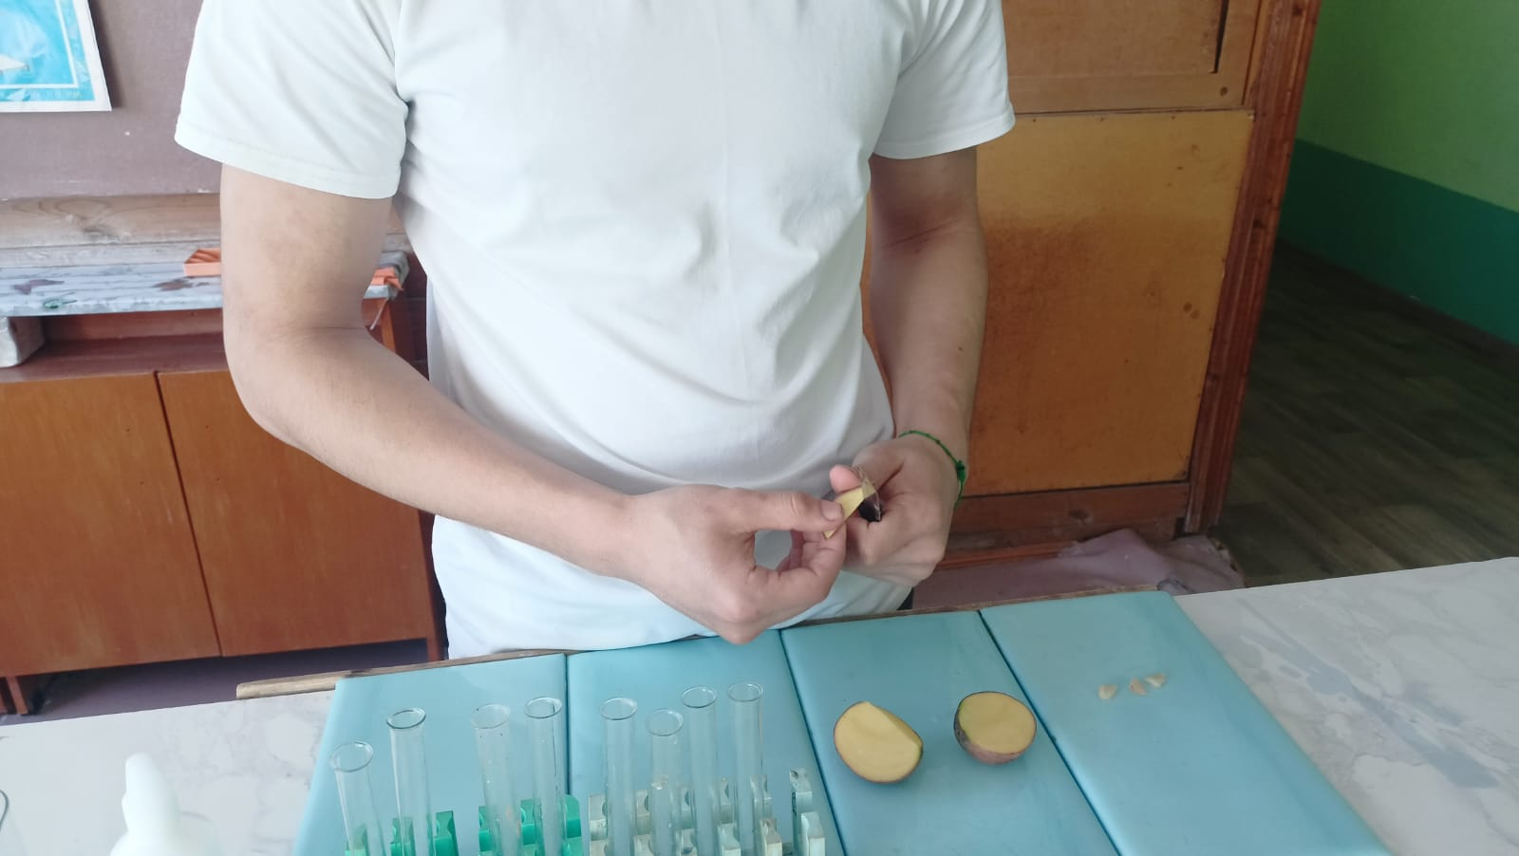
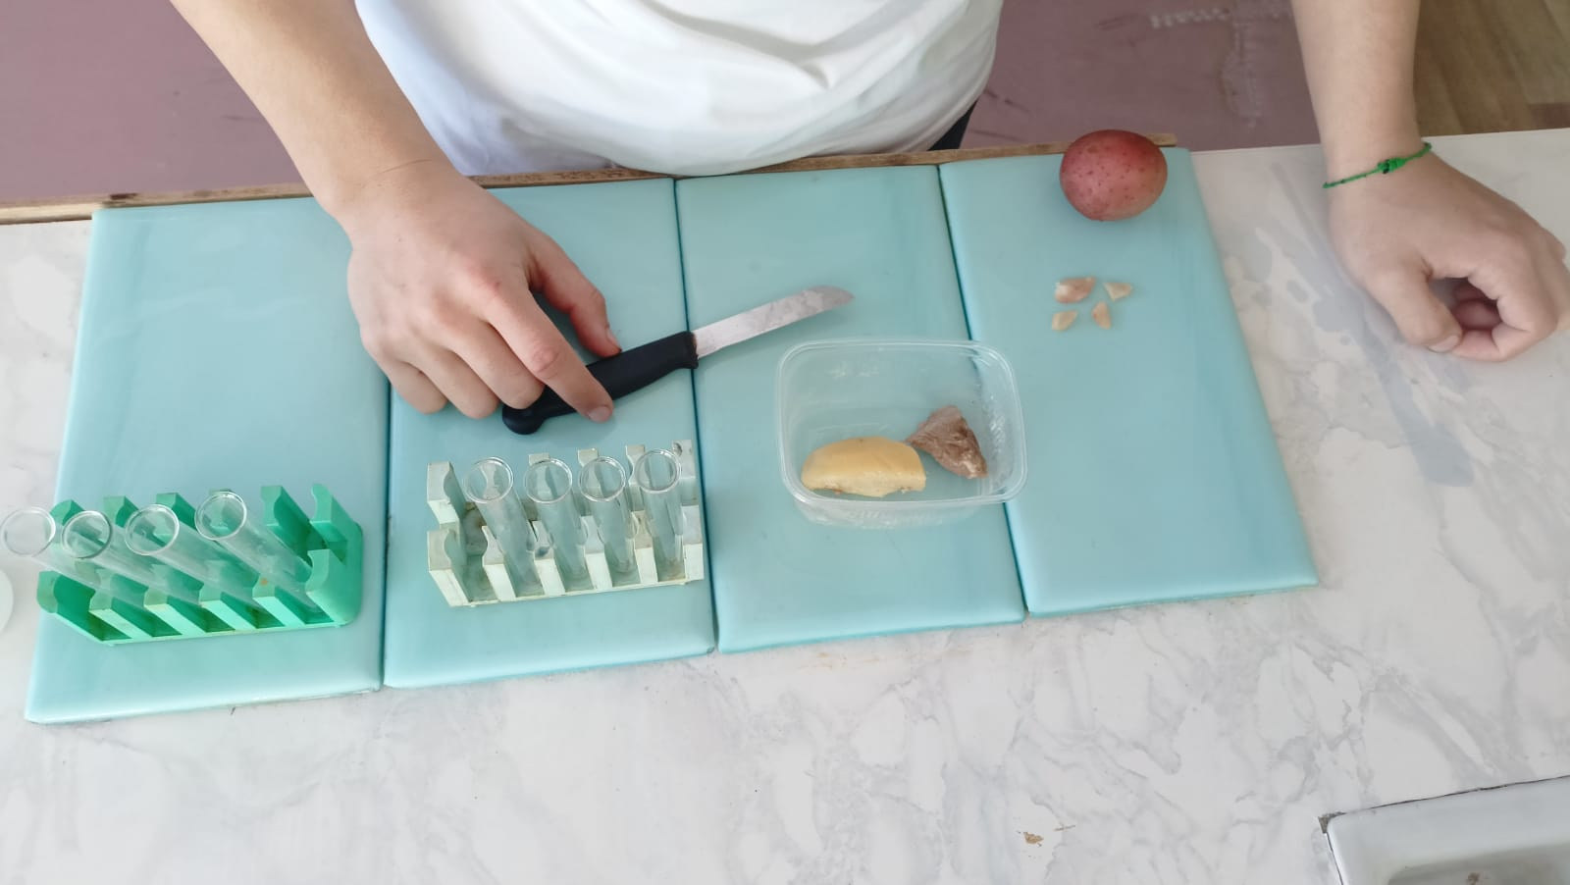
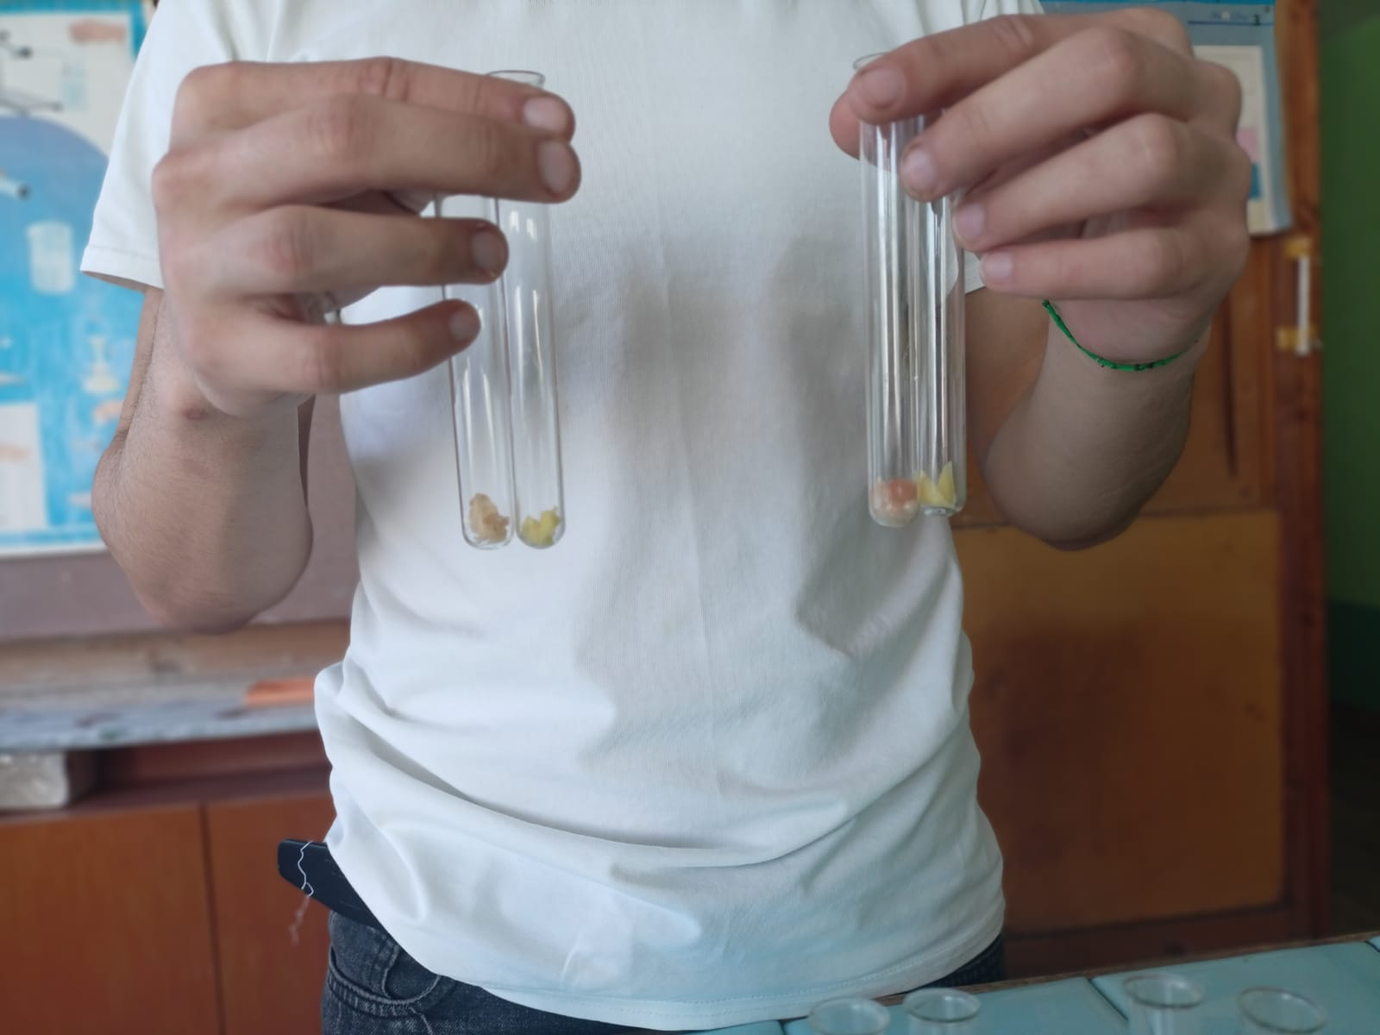

Slide 14
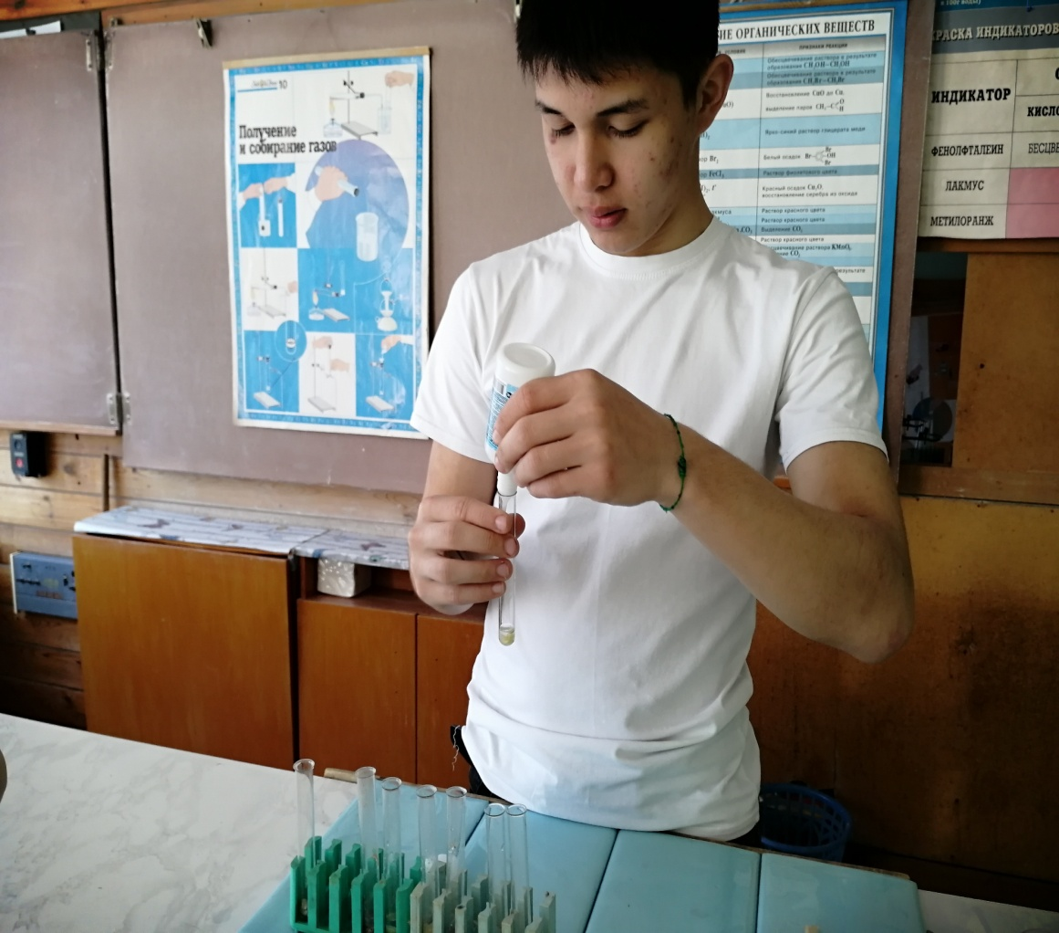
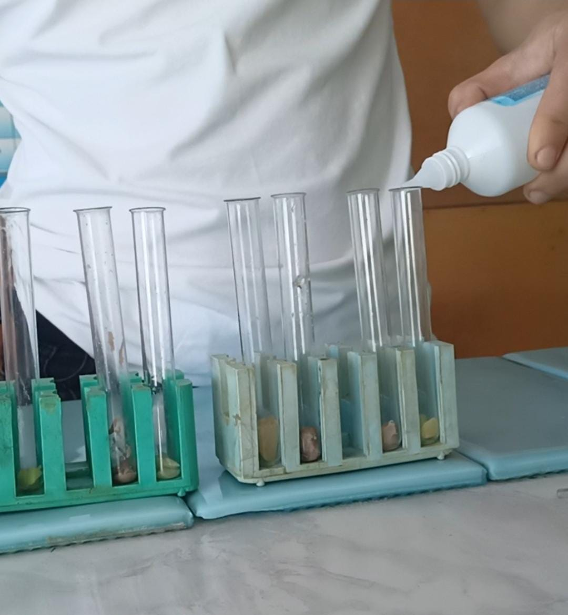

Slide 15
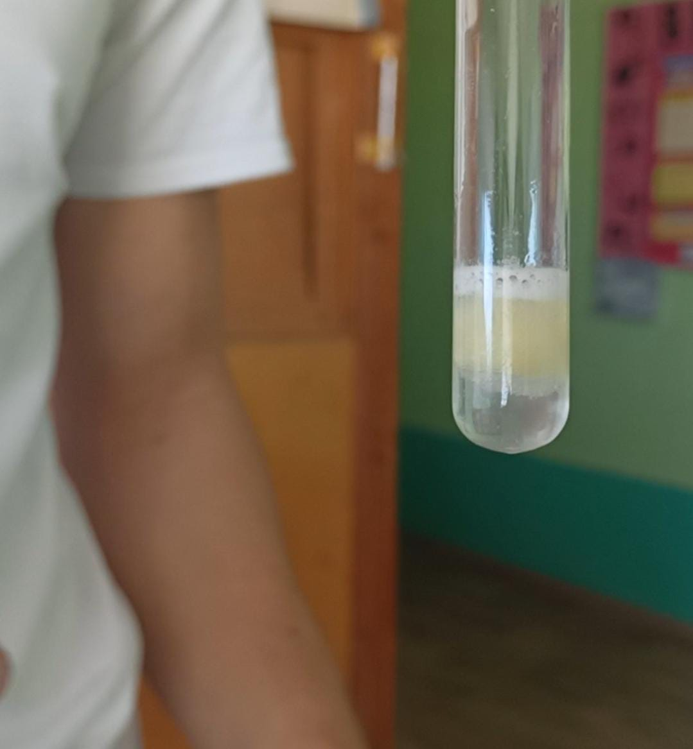
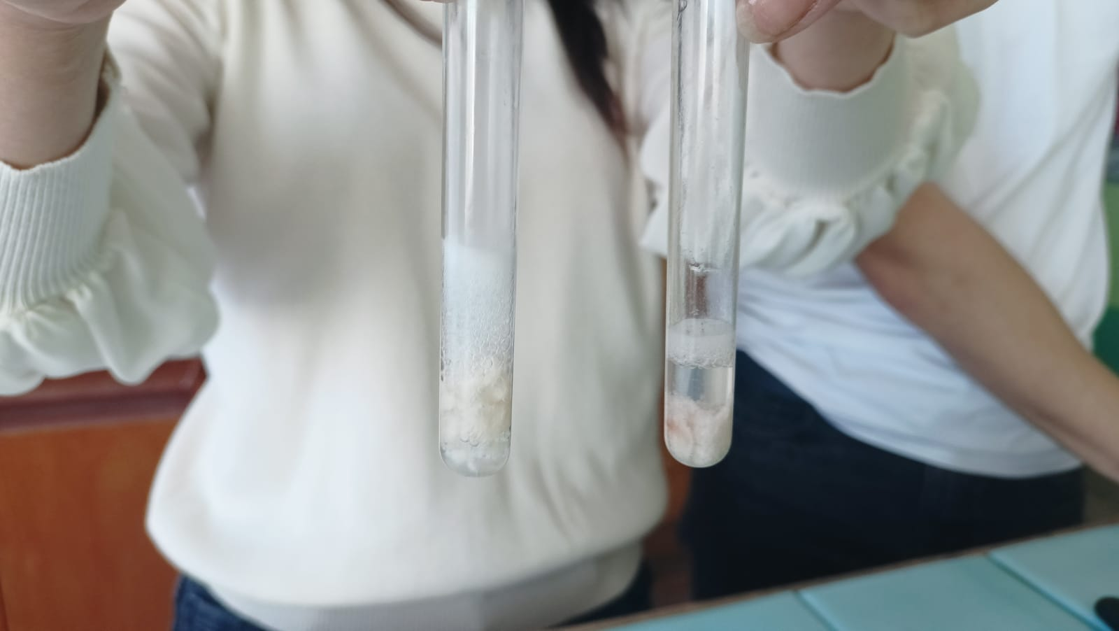
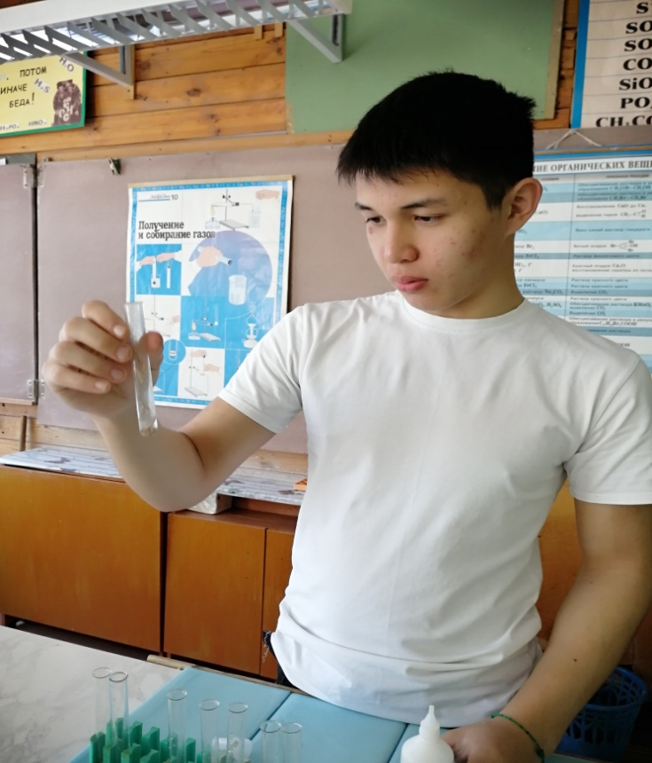
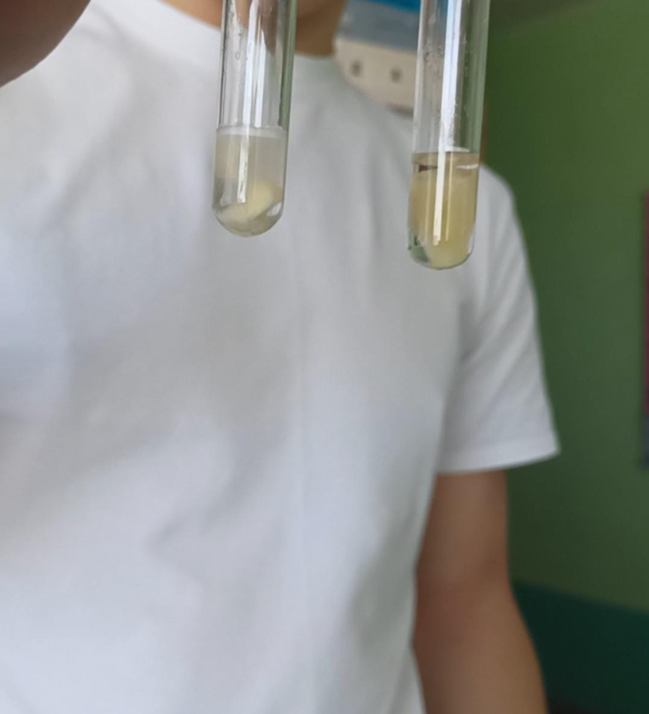

Slide 16
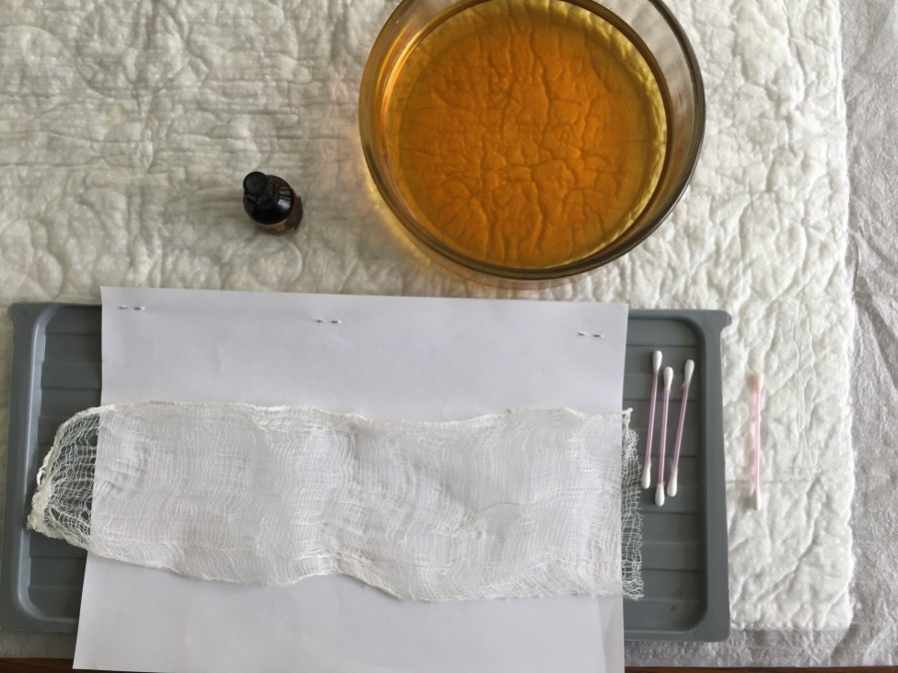
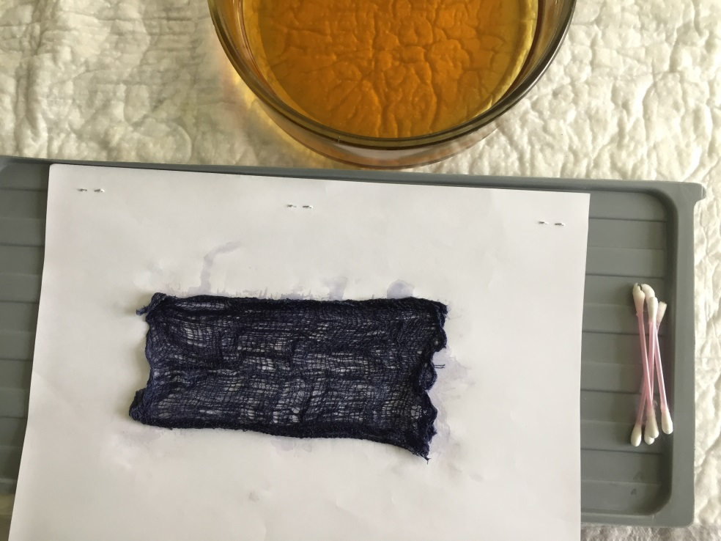
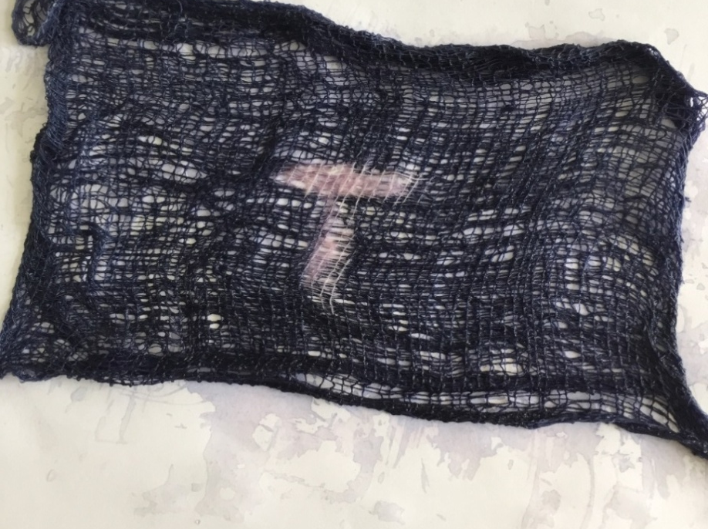

Slide 17
ВЫВОДЫ
1. Ферменты – это вещества белковой природы, ускоряющие химические реакции, необходимые для функционирования живых организмов.
2. Ферменты играют важную роль не только в живых организмах, но и хозяйственной деятельности человека, пищевой промышленности, медицине.
3. В живых организмах содержится фермент каталаза, расщепляющий пероксид водорода на воду и кислород.
4. В слюне человека содержится фермент амилаза, который расщепляет крахмал до глюкозы и действует в слабощелочной среде при температуре человеческого тела.

Slide 18
Спасибо за внимание!

